Slide 1

HUMAN Школа - це сучасна освітня платформа для шкіл
Підготувала: Швець Уляна Володимирівна

Slide 2
Дистанційне навчання з HUMAN дає можливості:
☑️Видавати, здавати, перевіряти домашні завдання;
☑️Викладати навчальний матеріал з використанням фото- відеоматеріалів, таблиць, презентацій тощо;
☑️Слідкувати за результатами учнів;
☑️Отримувати візуалізовану аналітику успішності учнів;
☑️Оцінювати роботу у режимі онлайн та коментувати бали. Усі оцінки моментально будуть доступні учням.
☑️Отримувати автоматизовану рефлексію учнів щодо зрозумілості матеріалу;
☑️Спілкуватися з педагогічним складом, учнями та їхніми батьками;
☑️Проводити опитування та зрізи знань;
☑️Ділитися останніми новинами, оголошеннями та актуальною інформацією.

Slide 3
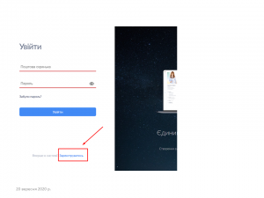
Як зареєструватися в системі HUMAN
1.зайти на сайт human.ua;
2.приєднатися як «вчитель»;
3.реєструватися (при реєстрації вказати електронну адресу та пароль на сайт human);
4.перевірити поштову скриньку у листі-підтвердження «натиснути»+ приєднатися.
https://www.youtube.com/watch?v=3pc3rGN4RhI

Slide 4
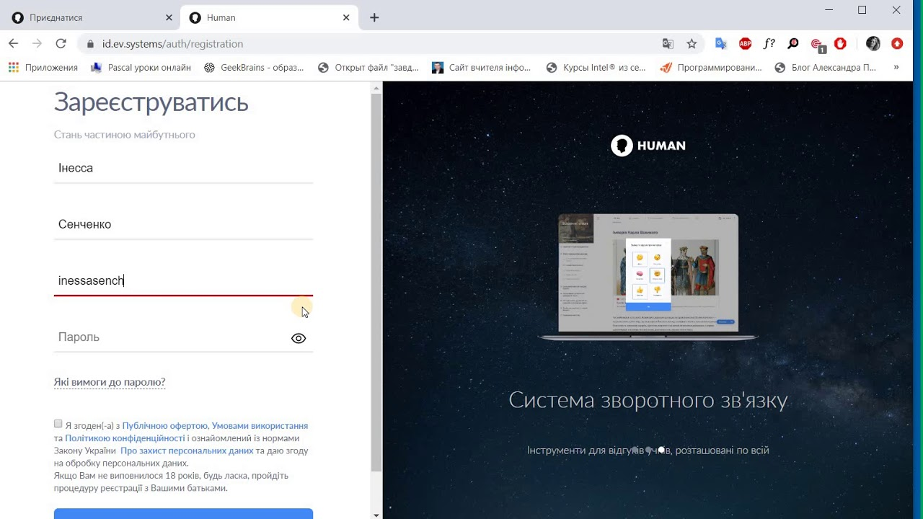

Slide 5
Як задати завдання в системі HUMAN
Увійти (поштова скринька+пароль);
Заходимо в заклад Бібрський опорний заклад І-ІІІст.імені Уляни Кравченко;
Обираємо простори-це предмети обираємо необхідний;
Зміст;
Створюємо загальну тему розділу;
1.1.створюємо теми уроків…
Натиснути на тему;
Заповнити текст до уроку додати малюнки, відео, прикріпити необхідний файл, додати посилання на перегляд відео;
Зберегти міни;
Опублікувати;
1.заняття;
2.завдання +
3.заповнити текст до уроку відео, завдання,завдання на платформі Padlet, посилання на тестування;
4. видати завдання для всіх опублікувавши дату здачі.

Slide 6
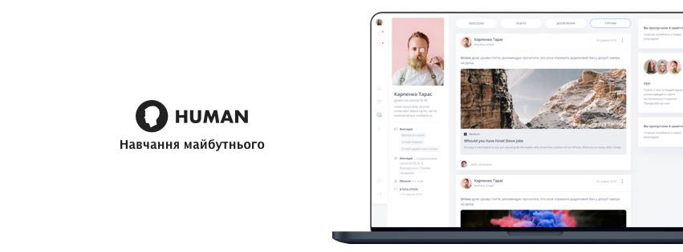
https://www.youtube.com/watch?v=XfiOOH4mpvQ&t=12s

